Slide 1
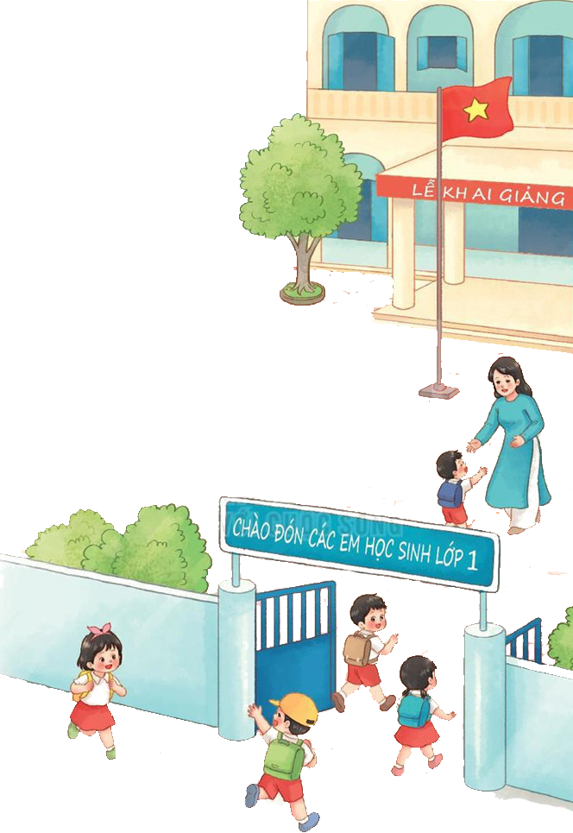
Chào mừng quý thầy cô và các bạn học sinh đến với tiết âm nhạc
Bản quyền TT-ÂN-Phi Trường 0987508433 cấm chia sẻ dưới mọi hình thức

Slide 2
KHỞI ĐỘNG
-Nghe file nhạc bài hát Tạm biệt búp bê và điền từ còn thiếu vào câu hát: “mai em vào ........... rồi”.
Hát lại bài hát: Tạm biệt búp bê
Giới thiệu bài mới

Slide 3
Âm nhạc 1
Tiết 9
- HỌC HÁT: LỚP MỘT THÂN YÊU
Nhạc và lời: Bùi Anh Tôn
- VẬN DỤNG SÁNG TẠO: TO – NHỎ, CAO – THẤP

Slide 4
1. Học hát:
Hát mẫu

Slide 5
SLIDE BỔ XUNG CHO GV CHO HS NGHE HÁT MẪU BẰNG VIDEO

Slide 6
ĐỌC LỜI CA
Đọc lời ca
+Câu 1: Kìa tiếng tiếng trống trường vang em bước vào lớp một.
+ Câu 2: Từng nét chữ đầu tiên trang sách học điều hay.
+ Câu 3: Hòa nhịp cùng tiếng ca rộn ràng muôn lá hoa.
+ Câu 4: Chúng mình cùng nắm tay ơi lớp một thân yêu.

Slide 7
TẬP HÁT TỪNG CÂU
Câu 1

Slide 8
Câu 2

Slide 9
Câu 1 + 2

Slide 10
Câu 3

Slide 11
Câu 4

Slide 12
Câu 3 + 4

Slide 13
Cả bài với các hình thức

Slide 14
Hát gỗ đệm theo phách

Slide 15
2.VẬN DỤNG SÁNG TẠO: TO – NHỎ, CAO – THẤP
HD đọc theo câu nhạc sau với nhiều hình thức sao cho thuộc.

Slide 16
HS tự đưa ra ý tưởng đọc to, nhỏ theo ý thích. VD như gợi ý dưới

Slide 17
Hướng dẫn HS vỗ tay to – nhỏ theo tiết tấu sau.

Slide 18
Tiết tấu thứ nhất vỗ tay to, tiết tấu thứ hai vỗ tay nhỏ.
TIẾT TẤU 1
TIẾT TẤU 2

Slide 19
Giáo dục-củng cố-dặn dò

Slide 20
Bản quyền TT-ÂN-Phi Trường 0987508433 cấm chia sẻ dưới mọi hình thức

